Slide 1
Dirección Metropolitana de Gestión de Bienes Inmuebles

Slide 2
COOTAD
Art. 6.-Garantía de autonomía.- Ninguna función del Estado ni autoridad extraña podrá interferir en la Art. 6 autonomía política, administrativa y financiera propia de los gobiernos autónomos descentralizados, salvo lo prescrito por la Constitución y las leyes de la República.
Está especialmente prohibido a cualquier autoridad o funcionario ajeno a los gobiernos autónomos descentralizados, lo siguiente:
g) Utilizar u ocupar bienes muebles o inmuebles de un gobierno autónomo descentralizado, sin previa resolución del mismo y el pago del justo precio de los bienes de los que se le priven;

Slide 3
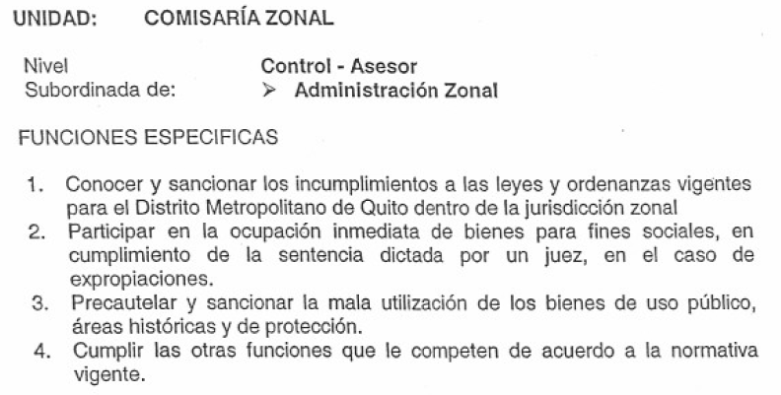
RESOLUCIÓN C 0076
Resolución C 0076 de 12 de diciembre de 2007, que establece las competencias y responsabilidades que constan en el Reglamento Orgánico, determina como parte de las Administraciones Zonales la Unidad: COMISARÍA ZONAL.
X Reformado

Slide 4
ORDENANZA METROPOLITANA No. 0432
4 de diciembre de 2013
INFRACCIONES, SANCIONES Y CORRECTIVOS
Artículo (135).- Constituyen infracciones muy graves y serán sancionadas con una multa equivalente a cincuenta salarios básicos, sin perjuicio de los correctivos a que hubieren lugar, las siguiente:
d) OCUPAR sin autorización el espacio público o la propiedad privada de terceros;
Artículo (136).- Correctivo.- Sin perjuicio de la multa establecida en el artículo anterior, para las infracciones muy graves se deberán realizar correctivos a cargo del infractor o por el Municipio del Distrito Metropolitano de Quito, en cuyo caso se cobrará al infractor el valor correspondiente. Los correctivos y medidas preventivas se aplicarán de acuerdo a lo establecido en el siguiente cuadro:
Plazo correctivo: 15 días, Correctivo: Derrocamiento
X DEROGADA

Slide 5
CÓDIGO MUNICIPAL, ORDENANZA METROPOLITANA No. 037-2022
16 de agosto de 2022
INFRACCIONES, SANCIONES Y CORRECTIVOS
Artículo 2253.- - Constituyen infracciones muy graves y serán sancionadas con una multa equivalente a cincuenta salarios básicos, sin perjuicio de los correctivos a que hubieren lugar, las siguientes:
d) EDIFICAR sin autorización el espacio público o la propiedad privada de terceros;
Artículo 2254.- Correctivo.- Sin perjuicio de la multa establecida en el artículo anterior, para las infracciones muy graves se deberán realizar correctivos a cargo del infractor o por el Municipio del Distrito Metropolitano de Quito, en cuyo caso se cobrará al infractor el valor correspondiente. Los correctivos y medidas preventivas se aplicarán de acuerdo a lo establecido en el siguiente cuadro:
Plazo correctivo: 15 días, Correctivo: Derrocamiento

Slide 6
PANORAMA DE BIENES INMUEBLES INVADIDOS
INMUEBLES DE PROPIEDAD DEL MDMQ EN LOS QUE SE HA EDIFICADO SIN AUTORIZACIÓN
INMUEBLES DE PROPIEDAD DEL MDMQ OCUPADOS SIN AUTORIZACIÓN
TIPIFICACIÓN DE CONDUCTA CONTRARIO A LA NORMA GAD DMQ
ARTÍCULO 2253
NOTIFICAR LA RESTITUCIÓN DE LA PROPIEDAD AL MDMQ (COA)
DMGBI-A Zonales
FALTA DE PODER DE COHERSIÓN
AGENCIA METROPOLITANA DE CONTROL
VERIFICAR – SANCIONAR - CORRECTIVOS
Conformar expediente y traslado a Procuraduría Metropolitana para desarrollo de acciones legales

Slide 7
BIENES INMUEBLES INVADIDOS – EDIFICADO SIN AUTORIZACIÓN

Slide 8
BIENES INMUEBLES INVADIDOS – EDIFICADO SIN AUTORIZACIÓN

Slide 9
BIENES INMUEBLES INVADIDOS – EDIFICADO SIN AUTORIZACIÓN

Slide 10
BIENES INMUEBLES INVADIDOS – OCUPACIÓN SIN AUTORIZACIÓN

Slide 11
BIENES INMUEBLES INVADIDOS – OCUPACIÓN SIN AUTORIZACIÓN

Slide 12
BIENES INMUEBLES INVADIDOS – OCUPACIÓN SIN AUTORIZACIÓN

Slide 13
BIENES INMUEBLES INVADIDOS – OCUPACIÓN SIN AUTORIZACIÓN

